Slide 1

আজকের পাঠে সবাইকে স্বাগতম

Slide 2

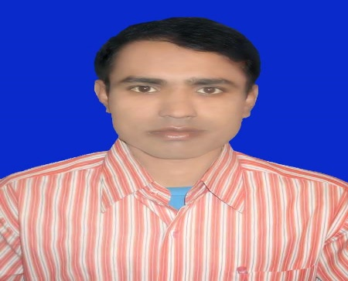
শিক্ষক পরিচিতি
মোঃ গোলাম রসুল
সহকারী শিক্ষক ( আইসিটি)
কাঁঠাল বাড়ীয়া শহীদ আবুল কাশেম স্কুল ও কলেজ
দূরগাপুর, রাজশাহী।
০১৭১৪৬০৩১৩২
golamrosul01714@gmail.com

Slide 3

      পাঠ বিষয়ঃ
শ্রেণি-৯ম
বিষয়-তথ্যও যোগাযোগ প্রযুক্তি
অধ্যায়-3য়
পাঠের বিষয়ঃ শিক্ষায় ইন্টারনেট
সময়-৫0 মিনিট
তাং-০৩/১০/২০১9

Slide 4
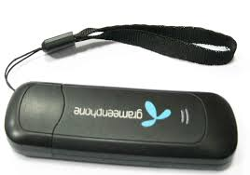
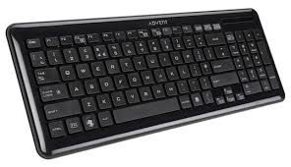
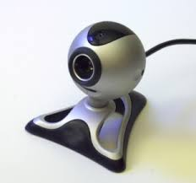
মডেম ,কী-বোর্ড , ওয়েব ক্যামেরা

Slide 5


ছবি গুলোতে আমরা কী দেখছি?

Slide 6
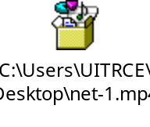

Slide 7
শিক্ষায় ইন্টারনেট

Slide 8
শিখনফলঃ
১। ইন্টারনেট কি বলতে পারবে।
2। ইন্টারনেট থেকে কি ধরনের সেবা পাওয়া যায় তা লিখতে পারবে।
3। শিক্ষায় ইন্টারনেটের গুরুত্ব ব্যাখ্যা করতে পারবে।

Slide 9
Mozilifirfox
www.google.com
Images
সার্চ এর ঘরে কাঙ্খিত ছবি নাম
তারপর এন্টারে ক্লিক করতে হবে
ক।ঙ্খিত ছবিকে সিলেক্ট করে ভিউ ইমেজই ক্লি্ক করতে হবে

Slide 10
ইন্টারনেটের সেবা
ব্যাংক একাউন্ট
কৃষি ক্ষেত্রে তথ্য
দ্রবের দাম
পরীক্ষার ফলাফল
ভোটার আইডি
অতি সহজে বিদেশে কথা
ইউ,পি সেবা

Slide 11
শিক্ষায়
ইন্টারনেটের গুরুত্ব
ছবি সংগ্রহ
ভিডিও সংগ্রহ
ইন্টারনেট সংযোগ
ই-বুক
ই-লার্নিং

Slide 12
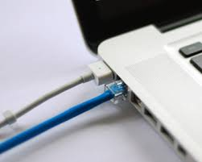
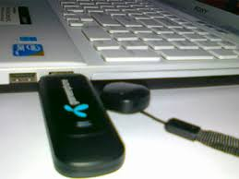
ইন্টারনেটের সংযোগ

Slide 13

শিক্ষার ক্ষেত্রে ইন্টারনেট

Slide 14
দলীয় কাজ
বর্তমানে ইন্টারনেটের ব্যবহার ছাড়া লেখাপড়া করা কঠিন ৫টি যুক্তি উপস্থাপন কর।

Slide 15



বই হারিয়ে ফেললে আমরা কোথা থেকে বই ডাউনলোড করব?
বাংলা সার্চ ইঞ্জিনের নাম কী?
স্পেস স্টেশন কোথায় অবস্থিত?

Slide 16
মূল্যায়ন
১। ইমেইলের জনক কাকে বলা হয়?
সময়ঃ 4 মিনিট
ক. জন টিমোথি
খ. টিম বার্নস লি
গ. স্টিভ জজনিয়াক
ঘ. স্যামুয়েল টমলিন্সন
উত্তরঃ
সঠিক
ভুল
ভুল
ভুল
২। অ্যাপলের সহপ্রতিষ্ঠাতা কে?
ক. স্টিভ অস্টিন
খ. জেমস ম্যাক্সওয়েল
গ. স্টিভ ওজনিয়াক
ঘ. এডা বায়রন
সঠিক
ভুল
ভুল
উত্তরঃ
ভুল

Slide 17
‘তারবিহীন প্রযুক্তির উন্নয়ন সারা পৃথিবীকে হাতের মুঠোয় এনে দিয়েছে’- কথাটির যৌক্তিকতা ব্যাখ্যা কর।
বাড়ির কাজ
বাড়ির কাজ

Slide 18




You can contact me at-

